Slide 1
《矿类药物-自然铜》
《天然药物学》
药学系 中药教研室 彭孝鹏老师

Slide 2
自然铜
01
药材来源
目录
02
性状
CONTENT
03
功效
04
产地

Slide 3
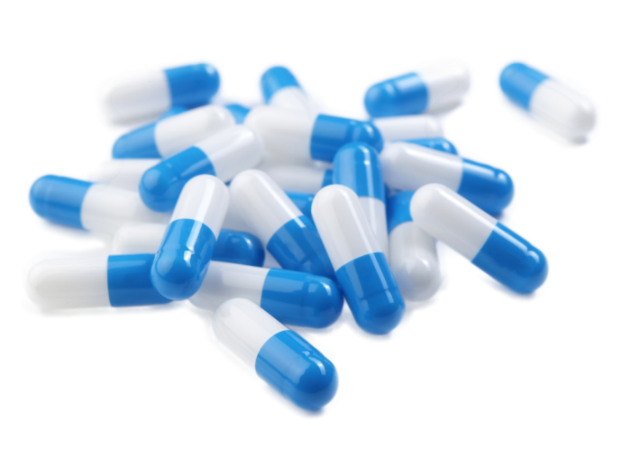
药材来源
01

Slide 4
药材来源
自然铜
[来源] 【来源】硫化物类矿物黄铁矿族黄铁矿,主含二硫化铁（FeS₂）。

Slide 5
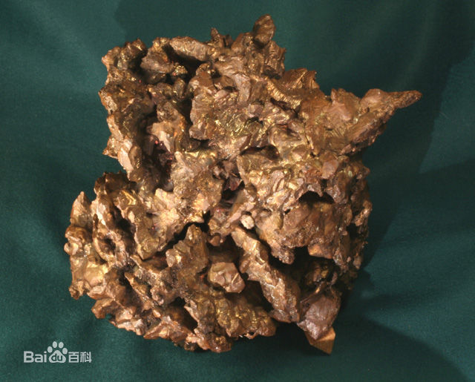

Slide 6
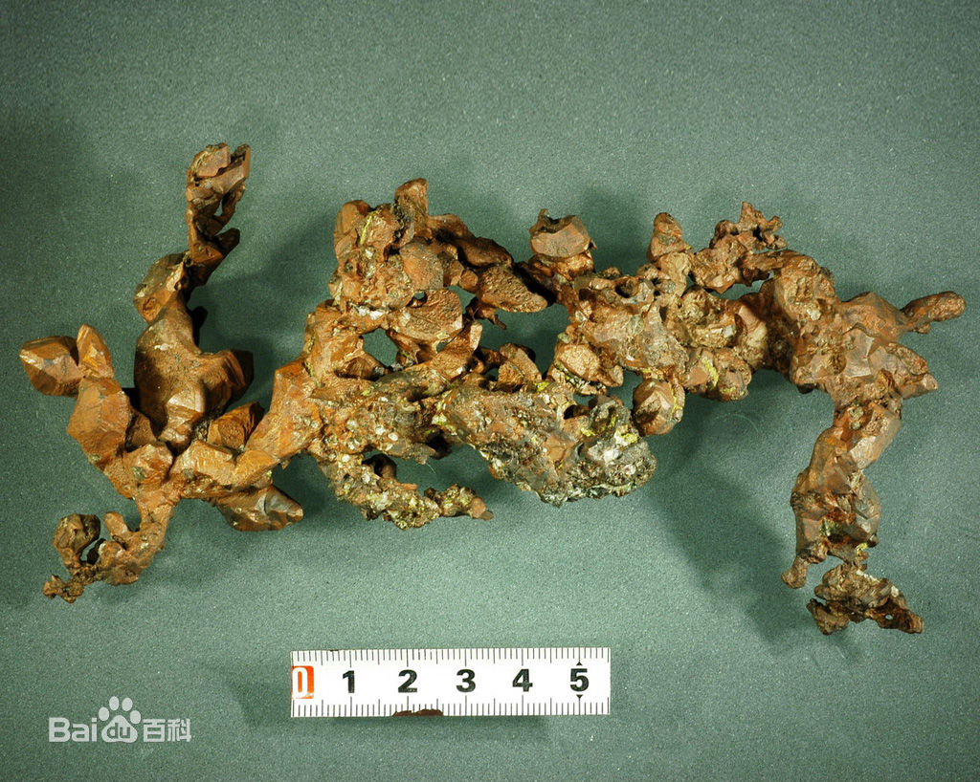

Slide 7
性状
02

Slide 8
性状
多呈立方块形。
表面亮淡黄色，有金属光泽（自然铜）；有的呈棕褐色，无金属光泽（土然铜，氧化物所至）。
条痕绿黑色或棕黑色。
体重，质坚硬或稍脆，易砸碎。
断面黄白色，有金属光泽；或棕褐色，可见银白色亮星。
无臭无味。

Slide 9
功效
03

Slide 10
功效
散瘀止痛
续筋接骨

Slide 11
产地
04

Slide 12
产地
主产于四川、广东、江苏、云南等省。

Slide 13
《矿类药材-自然铜》
《天然药物学》
敬请关注下一节内容

